Slide 1
CODICE GENETICO E SINTESI PROTEICA

Slide 2
CODICE GENETICO
Il codice genetico può essere definito come la sequenza di nucleotidi del DNA che, a tre a tre, codifica per un amminoacido nella proteina da sintetizzare.
Ogni tripletta di nucleotidi detta codone specifica un solo amminoacido mentre (come vedremo) ogni amminoacido può essere codificato da più triplette. Nella traduzione della sequenza di RNA in amminoacidi della proteina da quale nucleotide comincia la lettura?
Nella traduzione della sequenza nucleotidica in sequenza aminoacidica si possono avere tre possibili griglie di lettura a seconda del punto d’inizio.

Slide 3
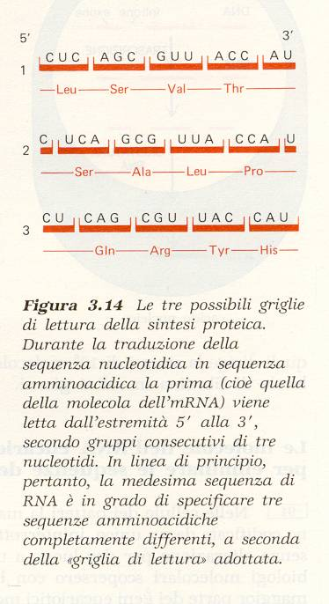
In pratica però é una sola la griglia di lettura adottata.
Essendo 4 i nucleotidi le possibili triplette o codoni che si possono ottenere sono 4³=64. Poiché le proteine sono 20 ne risulta che uno stesso amminoacido può essere codificato da più triplette; si dice così che il codice é degenerato.

Slide 4
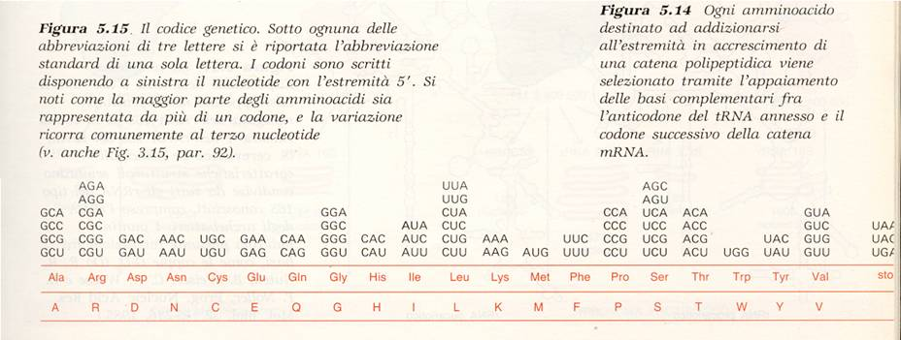
La Met e il Trp hanno ciascuno un solo codone (e per questo sono gli amminoacidi meno abbondanti nelle proteine). Diversi amminoacido sono codificati da due-tre codoni e Arg, Leu e Ser addirittura da sei codoni.

Slide 5
Normalmente in questi codoni le prime due basi sono conservate mentre la 3^ base é oscillante; questi appaiamenti con oscillazione alla terza base permettono di adattare i 20 amminoacidi a 61 codoni per mezzo di 31 diverse molecole di tRNA (e non di 61). Tale oscillazione si verifica ancora di più nei mitocondri ove i tRNA sono solo 22.
Delle 64 triplette possibili: 61 corrispondono ai 20 amminoacidi e 3 sono dette “non senso” perché non specificano alcun amminoacido. Esse sono: UAG, UGA e UAA.
Le 64 triplette sono elencate in figura.

Slide 6
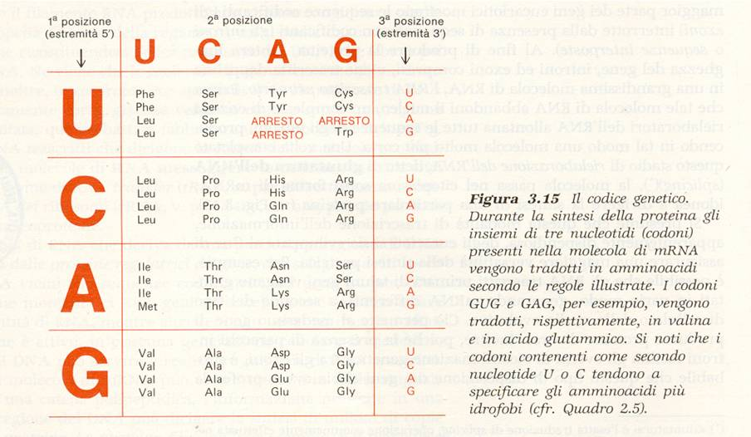

Slide 7
tRNA
Ogni amminoacido non viene riconosciuto direttamente dalla tripletta del codon ma attraverso un RNA transfer o tRNA (costituito da ca. 80 nucleotidi).
Esso ha l’aspetto di un quadrifoglio e una conformazione a L con tratti a doppia elica, tratti a singola elica e tre loops, ad uno dei quali c’è l’anticodone di basi complementari al codone dell’mRNA.
Mentre all’estremità 3’ legante l’amminoacido c’é sempre la sequenza CCA.

Slide 8
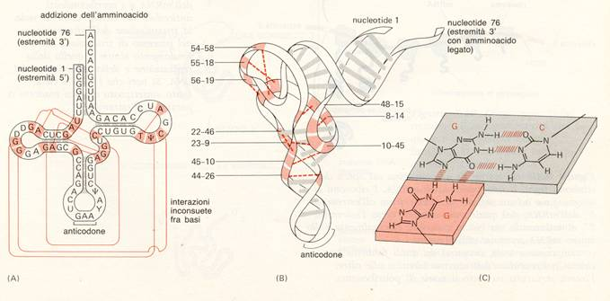
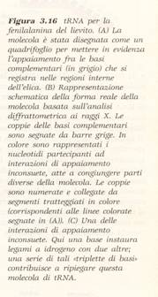

Slide 9
SINTESI DELL’RNA E DELLE PROTEINE
La sintesi dell’RNA su stampo del DNA é nota come
Trascrizione del DNA:
Con questo processo si sintetizzano i vari tipi di RNA: mRNA; tRNA; rRNA e altre, che vengono tutte sintetizzate su stampo del DNA con l’intervento dell’RNA-polimerasi che si lega fortemente al sito d’inizio contenuto nella sequenza di DNA specifico detto iniziatore (promotore).
L’allungamento della catena avviene in direzione
5’-->3’ e si ferma quando l’enzima s’imbatte nella sequenza di DNA che rappresenta il segnale di terminazione o di arresto.

Slide 10
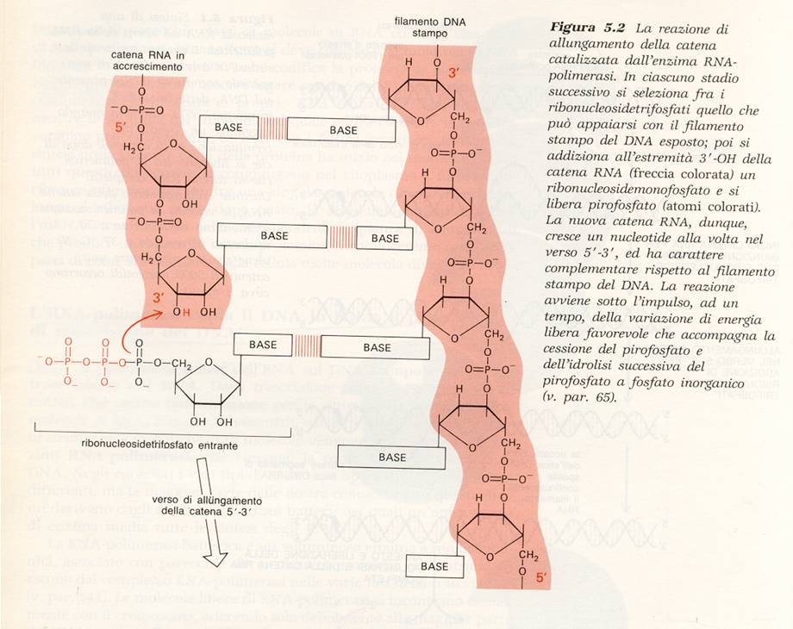

Slide 11
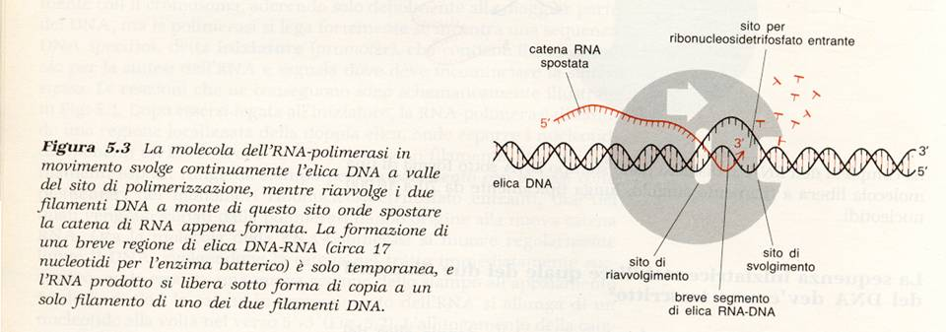
L’RNA-polimerasi muovendosi lungo il DNA fa svolgere le due eliche e a mano a mano che la sintesi dell’RNA procede le due eliche si riavvolgono e l’RNA sintetizzato viene allontanato.

Slide 12
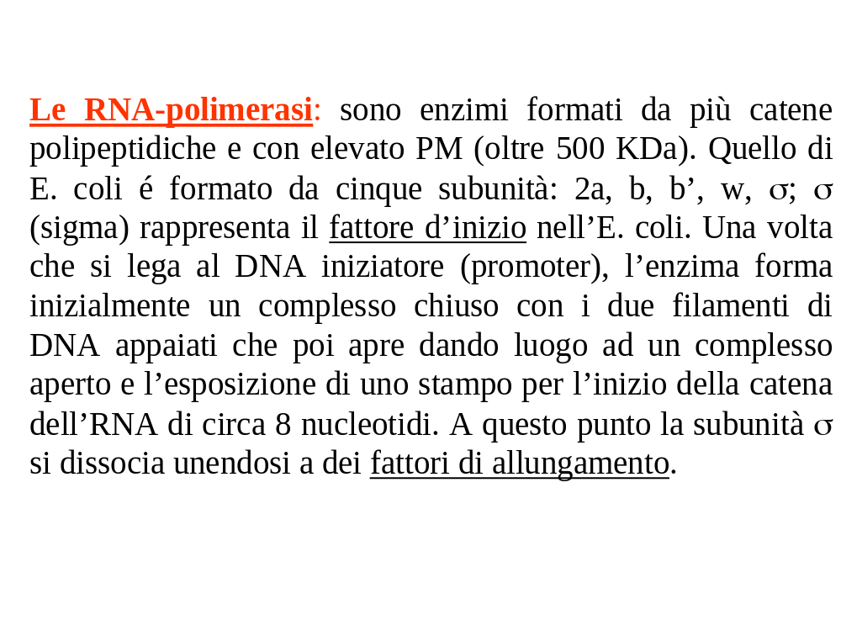

Slide 13
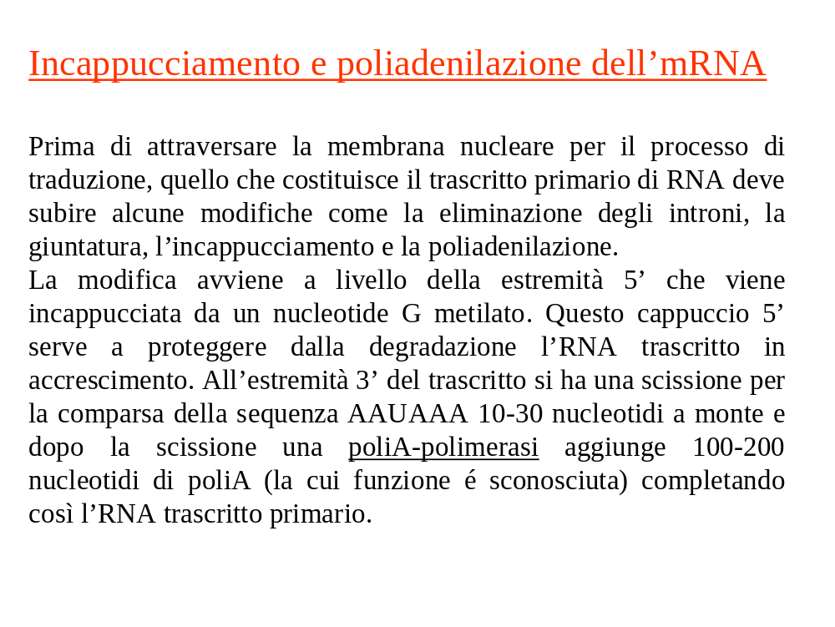

Slide 14
RNA ribosomale
Per quanto riguarda l’rRNA come può avvenire in un tempo ragionevole la sintesi di RNA ribosomale per costruire 10 mila ribosomi (quanti sono per ogni cellula)? Ciò é possibile perché la cellula possiede molti esemplari di geni che codificano l’rRNA (geni rRNA); l’E. coli possiede sette esemplari di geni rRNA mentre la cellula umana contiene 200 esemplari di geni rRNA per genoma aploide e disposti su ben cinque cromosomi.
Questi geni rRNA multipli si trovano allineati sui cromosomi in regioni di 8000-13000 coppie di nucleotidi che si alternano con regioni non trascritte di DNA spaziatori distanziatori.

Slide 15
Anche se teoricamente possono essere trascritte entrambe le eliche del DNA in realtà ne viene trascritta una sola ed é l’RNA-polimerasi a stabilire quale.
Ogni amminoacido deve legarsi al suo giusto tRNA e questo é possibile perché esiste l’enzima amminoacil-tRNA-sintetasi: uno per ogni tRNA che lega l’amminoacido al suo giusto tRNA, cioè esiste un amminoacil-tRNA-sintetasi che lega ad es. la Ser al suo tRNA e così via. Il processo di attivazione degli amminoacidi che porta ad ottenere l’amminoacil-tRNA avviene in due tempi:
Prima l’amminoacido con ATP forma l’amminoaciladenilato e poi si lega al tRNA.

Slide 16
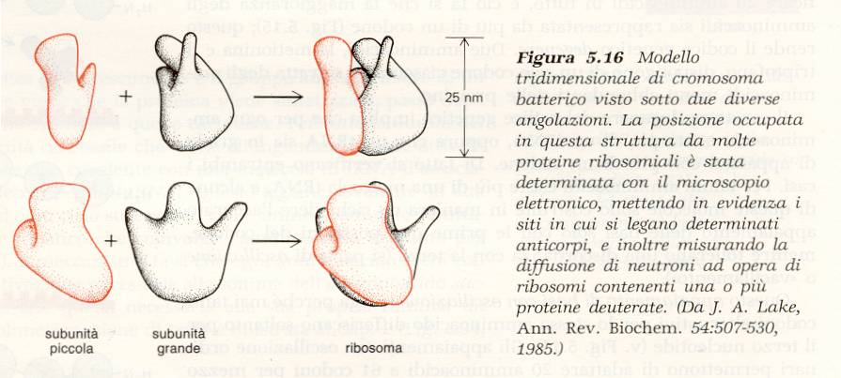
La traduzione dell’mRNA cioè la sintesi proteica avviene nel citoplasma, sui ribosomi: organuli costituiti da due subunità.

Slide 17
Nei Procarioti le due subunità sono 30S e 50S, il ribosoma completo é 70S; nella subunità piccola si trovano rRNA 16S e 21 proteine, nella subunità grande rRNA 5S e 23S e 34 proteine.
Negli Eucarioti le due subunità sono 40S e 60S e il ribosoma intero è 80S; nella subunità piccola l’rRNA é 18S e ci sono ca. 33 proteine, nella subunità grande rRNA 5S, 28S e 5,8S e circa 49 proteine.

Slide 18
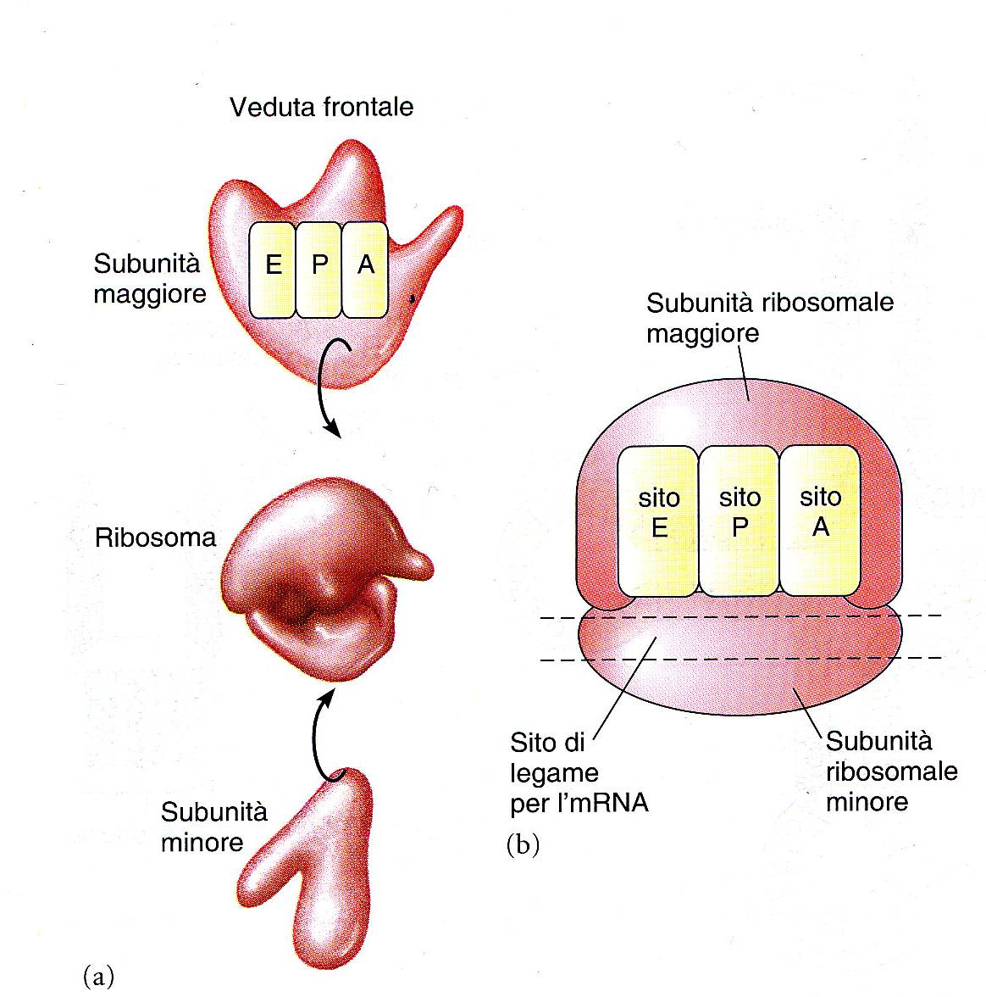

Slide 19
Struttura del Ribosoma
Fig. 12.10 Il Ribosoma contiene tre siti di legame:
A = Amminoacilico
P = Peptidilico
E = di uscita
L’mRNA scorre nello spazio tra le due subunità ribosomali

Slide 20
Sintesi Proteica

Slide 21
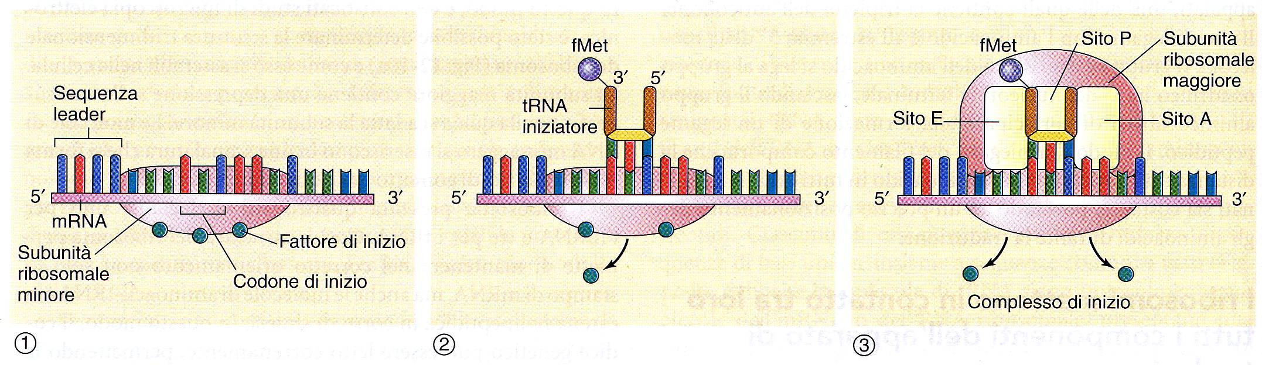
Codone X
AUG

Slide 22
Fig. 12.11 Inizio della traduzione nei procarioti
La fase d’inizio coinvolge la subunità 30S del ribosoma, l’mRNA, il tRNA d’inizio (fMet) e tre fattori proteici d’inizio.
La subunità 30S si lega all’mRNA in corrispondenza del codone AUG.
Il tRNA d’inizio (fMet) si lega con l’anticodone corrispondente al codone AUG ed il primo fattore proteico viene rilasciato.
3. Si lega la subunità 50S ricostituendo i tre siti (E,P,A) e gli altri due IF fuoriescono.

Slide 23
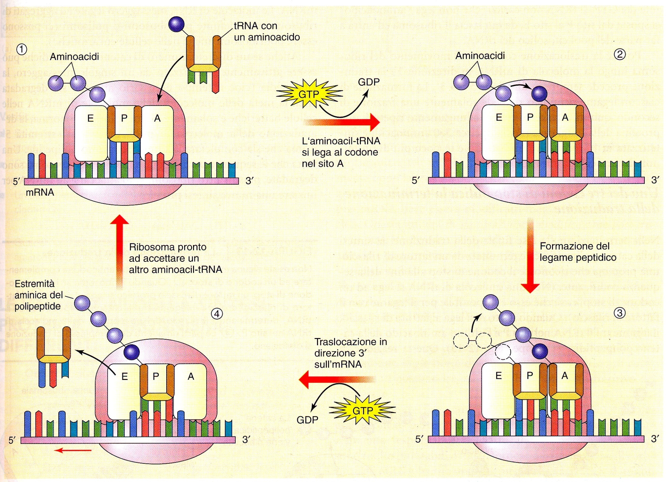

Slide 24
Fasi di allungamento della traduzione
1. La catena polipeptidica è legata al sito P;
  2. sul sito A si lega l’amminoacil-tRNA con l’anticodone corrispondente;
  3. Si forma il legame peptidico e la catena passa dal sito P al sito A;
  4. Il ribosoma si sposta di un codone verso 3’ e così E (che contiene il tRNA scarico) occupa il sito che era di P, P (con la catena polipeptidica) quello che era occupato da A ed A occupa un nuovo codone pronto a ricevere un nuovo amminoacil-tRNA.

Slide 25
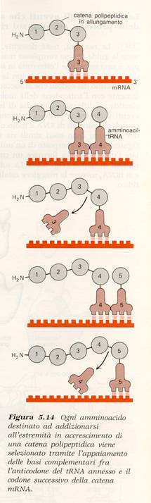
Durante la sintesi proteica la traduzione procede lungo la molecola di mRNA nella direzione 5’-->3’ e ciascun amminoacido viene specificato da una tripletta di nucleotidi (codone) dell’mRNA che si appaia con la sequenza di tre nucleotidi complementari (anticodone) dell’amminoacil-tRNA. La sintesi procede secondo il seguente schema:

Slide 26
Lo spostamento del ribosoma sull’mRNA richiede energia che viene fornita dall’idrolisi del GTP. Nei batteri ogni ciclo avviene in circa 1/20 di sec. il che vuol dire che per sintetizzare una proteina di 300 amminoacidi occorrono 15 sec! La sintesi va avanti fino a che il ribosoma non va a disporre il suo sito A in corrispondenza di uno dei tre codoni-non-senso o di arresto (UAG, UGA o UAA) ove nessun amminoacil-tRNA (anticodone) si va a legare. A questo punto si legano delle proteine chiamate fattori di distacco, viene catalizzata l’aggiunta di una molecola d’acqua al peptidil-tRNA anziché di un amminoacido, l’allungamento termina e la proteina si libera nel citoplasma; l’mRNA si stacca e il ribosoma si separa nelle due subunità.

Slide 27
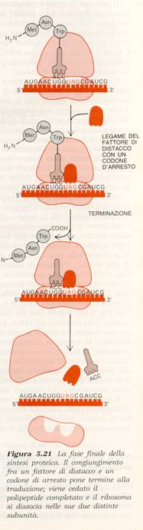
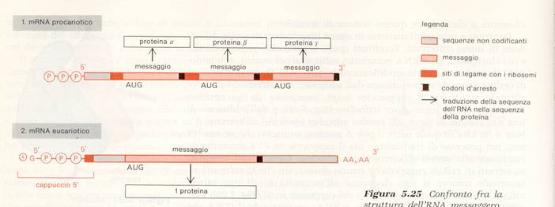
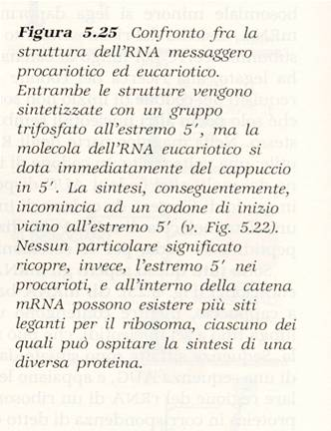
La sintesi proteica si arresta quando s’incontra uno dei tre codoni non senso o codoni stop

Slide 28
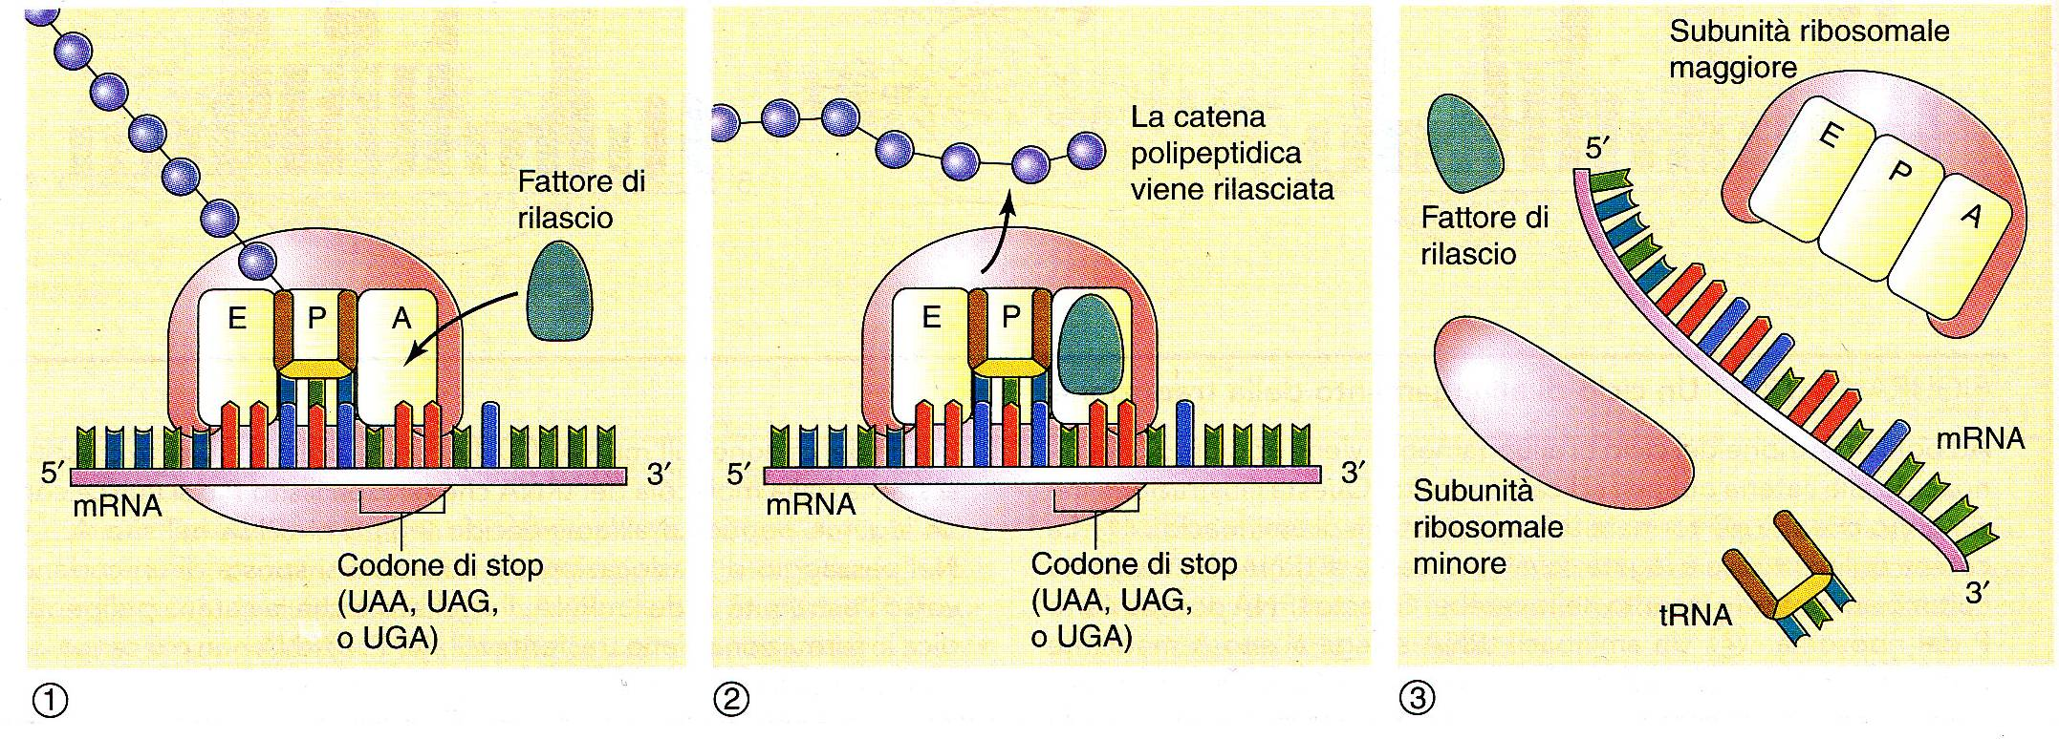

Slide 29
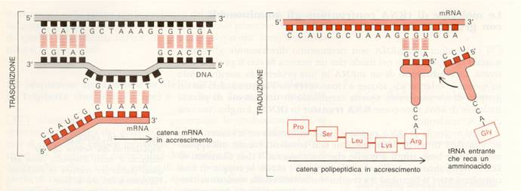
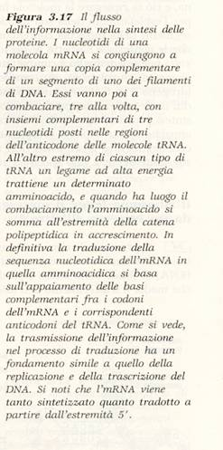
La sintesi proteica avviene sui ribosomi o meglio su più ribosomi (polisomi) con la produzione di più catene polipeptidiche contemporaneamente.
Vi sono molecole di RNA che, nel 1981, é stato scoperto avere una funzione catalitica e sono detti perciò Ribozimi.

Slide 30
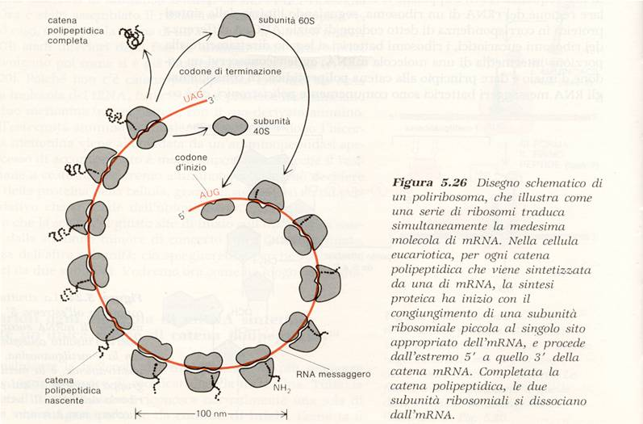
E anche se la sintesi di una proteina richiede un tempo brevissimo, da 20 a 60 sec, ciò rappresenta un notevole vantaggio.

Slide 31
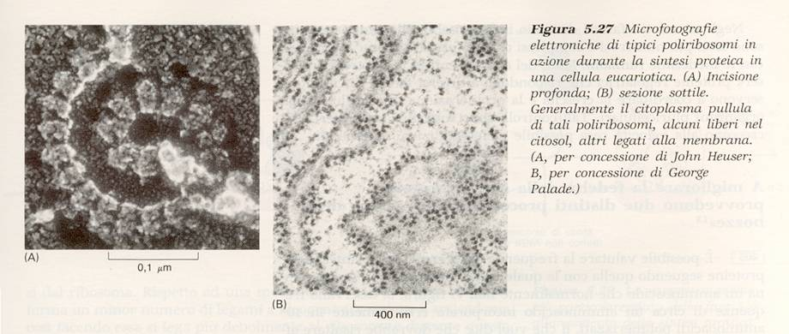
Ad evitare l’inserimento di amminoacidi sbagliati nella sintesi della proteina esiste un “processo di correzione delle bozze” cioé l’amminoacil-tRNA sintetasi possiede un secondo sito che riconosce gli amminoacidi sbagliati legati al tRNA e li idrolizza.

Slide 32
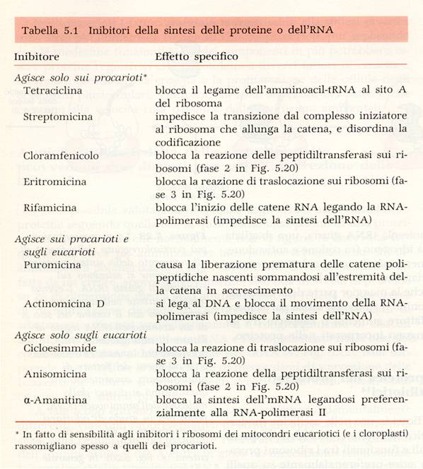
Un altro fattore di correzione é dato dal fattore di allungamento EF che fa avvenire il corretto appaiamento codone-anticodone.
Nella prossima Tab sono riportati gli inibitori della sintesi proteica nelle varie tappe.

